Slide 1
A Research on the Coupling of Transmission Lines in 60 GHz Circuit Design
ヌルル ファジュリ, ◯河合 誠太郎, 岡田 健一, 松澤 昭
東京工業大学大学院
理工学研究科電子物理工学専攻

Slide 2
発表内容
研究背景・目的
伝送線路の構造
伝送線路間カップリングシミュレーション
- 1段増幅器シミュレーション
- 伝送線路間のアイソレーション
まとめ

Slide 3
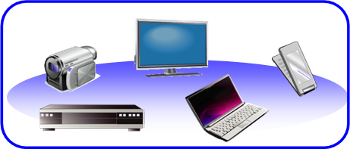
研究背景
60GHz帯の特徴
☹ 空気中の減衰が大きい
☺ 広帯域を無免許で利用可能
7 [Gbps/Ch](16QAM)
近距離超高速無線に適している。
10.6 [Gbps/Ch](64QAM)
IEEE 802.11ad
Gbps級無線通信が可能
様々な機器への適用
コスト削減のため、
小面積化が必要
Notes:
近年、60GHz帯を用いた無線通信が注目されています。
60GHｚ帯は、空気中での元帥が大きいために広帯域を無免許で利用できます。
そのため、近距離での超高速無線に適しています。
IEEE802.11adによると、16QAMで7Gbps,64QAMで10GbpsとGbps級の無線通信が可能です。
様々な機器への適用が期待されており、民生品での量産を考慮すると、コスト削減のために小面積化が求められます。

Slide 4
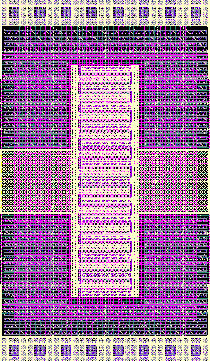
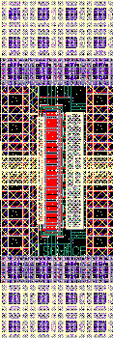
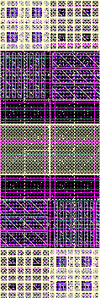
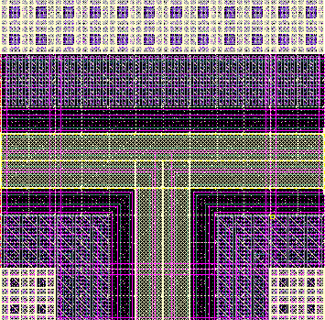

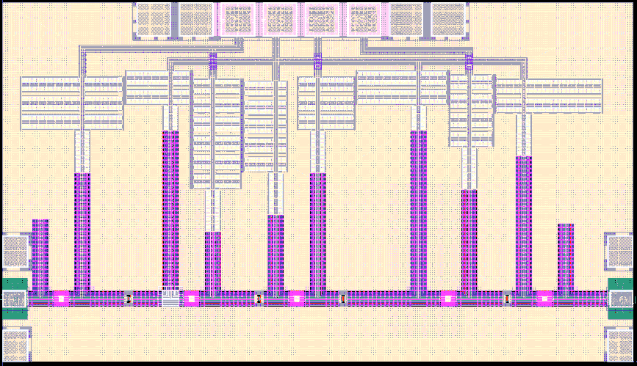
レイアウト（例：4段電力増幅器）
MIM TL
（デカップリング）
T型伝送線路
キャパシタ
トランジスタ
伝送線路
1500μm
x
850μm
Notes:
研究目的の前に、60GHｚ帯送受信機のレイアウトについて、
4段の電力増幅器を例にとって説明させて頂きます。
信号線には伝送線路を用いており、また段間のマッチングを取るための
マッチングブロックとして役割もあります。分岐部分にはT型伝送線路が用いられます。
他にもキャパシタンス、トランジスタ、デカップリング素子が配置されています。
しかし、実際にはこのような直線のみのレイアウトは面積的に非常に損をしています。

Slide 5
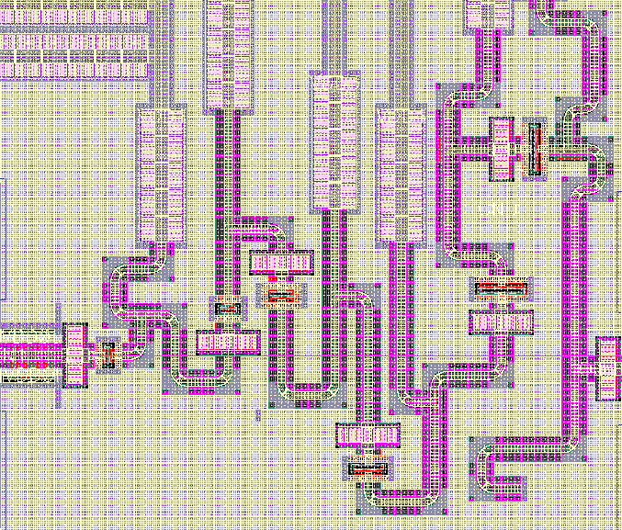
研究目的
L字型の伝送線路を使うことにより小面積化を行なっている。
（左図は6段電力増幅器
470μmx400μm）
小面積化のため、レイアウトをできるだけ詰めたい
信号線間でカップリングし、シミュレーションと実測の
ズレの原因となる可能性がある。
信号線間距離とカップリングの影響を検討する
Notes:
そのため、実際のレイアウトではL型の伝送線路を用い、伝送線路の幅を最適化することで小面積化
を行なっています。
しかし、レイアウトを詰めることにより伝送線路間の間隔が狭くなるため、信号線間でカップリングが生じ、
シミュレーション時と実測時のズレの原因となる可能性があります。
そのため、信号線間の距離とカップリングの影響について、電磁界シミュレーション及び回路シミュレーションを
用いて検討します。

Slide 6
伝送線路（TL）の構造
信号線幅:4μm GND-GND幅:15μm
MTが信号線、M1～M2をGND シールド
特性インピーダンス:50Ω
Notes:
今回シミュレーションに用いた伝送線路の構造について示します。
信号線幅は4μm,GND間の距離は15μm
トップメタルを信号線として用い、M1~2をGNDシールドとしています。
また、特性インピーダンスは50Ωになるようにしています。
左右及び底面はGNDでシールドしていますが、上面はシールドしていないため
電界が漏れ、GND 距離が小さい場合には影響する可能性があります。

Slide 7
1段増幅器シミュレーション
トランジスタ入力側と出力側の伝送線路がカップリングした場合を想定(エネルギー差があるため)
カップリングするTLの長さ及びTL間距離を変えた場合の影響についてシミュレーション
Notes:
1段アンプのシミュレーション方法について説明します。
今回はエネルギー差がありカップリングの影響がより起こりやすいとかんがえられるトランジスタ入力
側と出力側についてカップリングが生じた場合を想定します。
伝送線路のシミュレーションモデルは電磁界シミュレーションHFSSを用いて作成します。
また、カップリング部分についても、HFSSを用いてカップリングした状態を想定したモデルを作成します。
カップリングする伝送線路の長さ及び伝送線路間距離を変えた場合についてシミュレーションを行なっていきます。

Slide 8
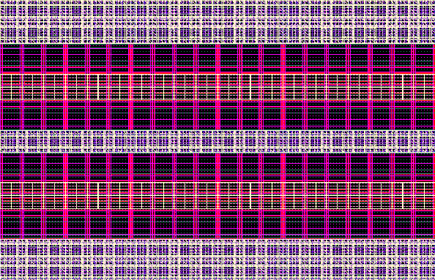
TLの長さを変えた場合（線路間5μm）
L
信号線
GND:5μm
S22
信号線
S11
短いTL(50μm程度)ではカップリングの影響なし
200μmのような長いTLではカップリングの影響で利得が最大0.4dB程度変化
Notes:
最初に、伝送線路間のGNDを5μmに固定し、カップリングする伝送線路の
長さを変えた場合のシミュレーション結果です。
黒の実線がカップリングが全くしていない時のシミュレーション結果、
赤が10um,青が50um,緑が200umカップリングさせた時のシミュレーション結果です。
10μmなどの短い伝送線路ではカップリングによる影響は見えませんが、
200μmなどの長い伝送線路になるとカップリングの影響でマッチングがズレ、
利得が最大で0.4dB程度低下していることを確認しました。
スミスチャートで見ても、特にS22が変化していることがわかります。

Slide 9
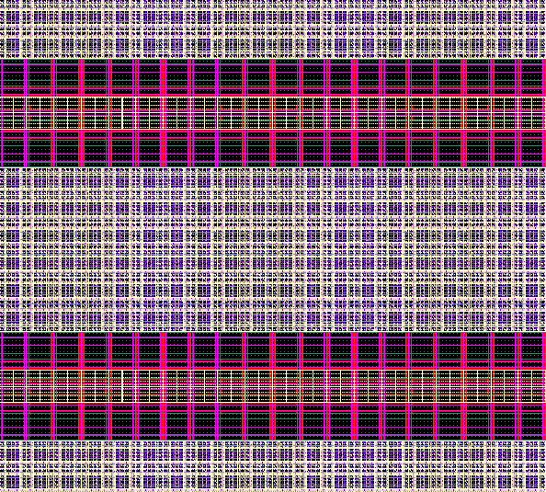
線路間の長さを変えた場合（TL200μm）
200μm
信号線
GND:d μm
S22
信号線
S11
カップリングの影響はGNDを間に必要量入れることにより抑えることができる(200μmではGND30μm程度)
Notes:
次に、伝送線路を200μmに固定し、線路間のGNDの長さを変えた場合の
シミュレーション結果です。
先ほども示しましたように、GNDが5μmの状態では利得が低下していますが
線路間のGNDを増やすことにより影響が小さくなり、GNDが30μmの状態では
ほとんどカップリングの影響がないことが、利得及びスミスチャートから分かります。

Slide 10
伝送線路間のアイソレーション
TL1
TL2
線路間のアイソレーションについてシミュレーションを行った。
1段アンプのシミュレーションとこの結果から、カップリングの影響を無視するためには－58dB程度のアイソレーションが必要である。
Notes:
最後に、線路間のアイソレーションについて、
伝送線路の長さ及び線路間の距離を変えることにより確認します。
こちらのグラフで赤い丸で囲んだ部分が、1段アンプのカップリングシミュレーションを
した場合にカップリングの影響がほとんど見えなくなった点です。
これらのシミュレーション結果から、カップリングの影響をほとんど見えなくするためには
線路間のアイソレーションが-58dB程度必要です。

Slide 11
まとめ
60GHz帯の回路設計における、伝送線路間カップリングについて検討を行った。
TL間の距離が近く、またそのTLが長い場合にはカップリングの影響を受け利得が低下することを確認した。
60GHｚ帯のレイアウトにおいて、カップリングの影響を無視するためにはアイソレーションが-58dB程度必要であることを示した。
Notes:
最後に結論です。

Slide 12
Thank you for your attention!

